Slide 1
De Omgevingswet als open instrument
Marten Terpstra 2019-06-20 FOSS4GNL

Slide 2

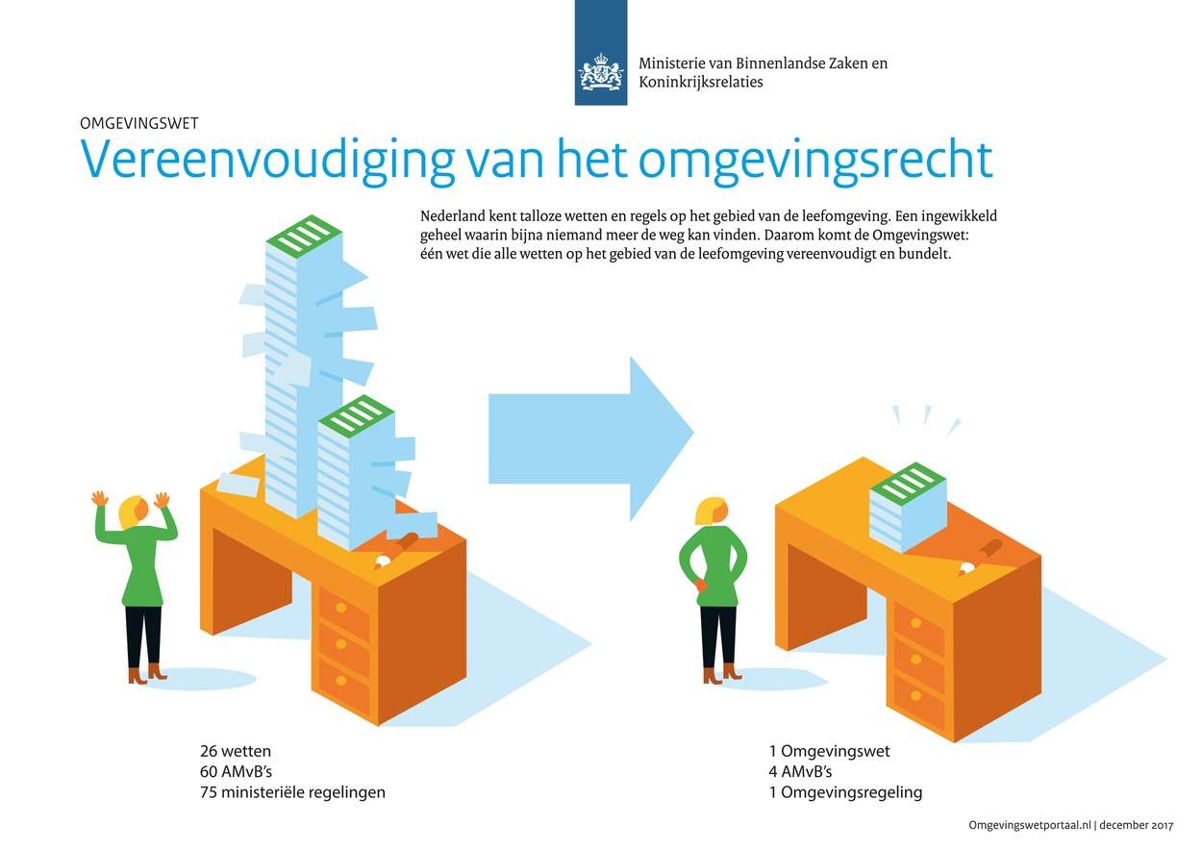

Slide 3
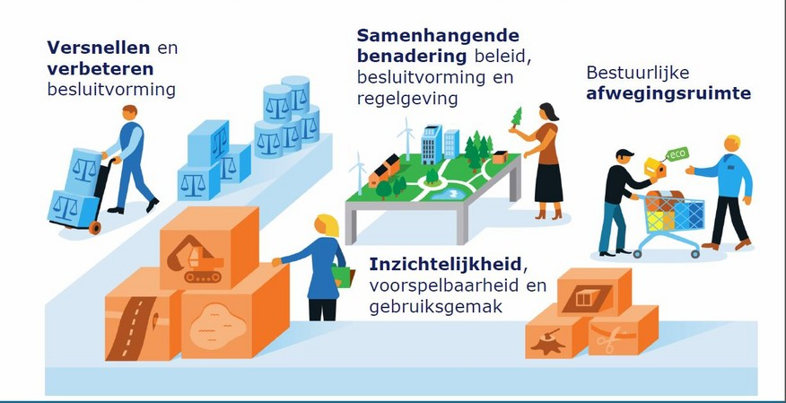
Maatschappelijke Doel van de Omgevingswet?

Slide 4
Inhoud van de DSO
Eén loket waarop gebruikerstoepassingen aangesloten zijn die op een gestandaardiseerde manier informatie aanbieden die particulieren, bedrijven en overheden in de praktijk nodig hebben voor een vergunningaanvraag en een melding.
Een centrale informatie-infrastructuur, waarvoor heldere afspraken en digitale standaarden gelden.
Informatiehuizen die op de informatie-infrastructuur aangesloten zijn en die vanuit verschillende beleidsvelden (zoals water, bodem, lucht, geluid, etc) op een gestandaardiseerde manier informatie aanbieden die initiatiefnemers en overheden in de praktijk nodig hebben.
Notes:
Wat is de DSO dan in een nutshell?

Slide 5
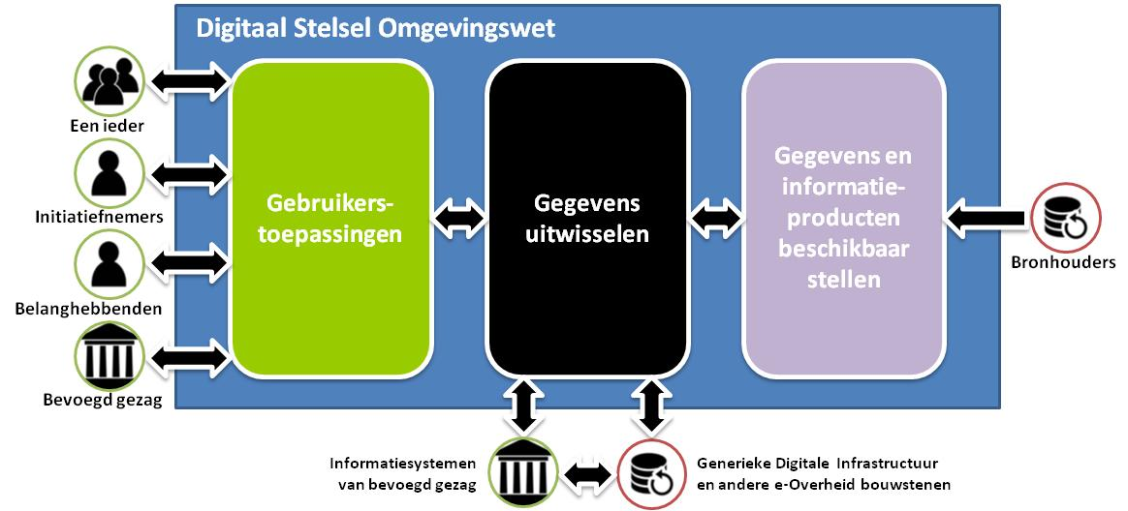
Overzicht van de functies
Notes:
1 Loket (groen)
Centrale informatiestructuur / standaarden (zwart)
Informatiehuizen (paars)
Koppelen met het zwarte gedeelte kan ook door anderen dan de overheid gebeuren. Bijvoorbeeld software aanbieders (ic Apps) kunnen gegevens gebruiken (mits geautoriseerd) van het stelsel.
De overheid zelf bied de groene applicaties (het loket), de infrastructuur (zwart, de laan) en de informatieproducten (regelbank, aanvragen, informatiehuizen en andere gegevensverzamelingen).

Slide 6
Functies (2)
Notes:
Toelichting
Oriënteren: vinden van informatie (toegespitst op een specifiek geval).
Indienen: door de initiatienemer of belanghebbende verstrekken van informatie aan bevoegd gezag.
Besluiten: nemen van beslissingen over kaders, aanvragen en bevindingen.
Gegevens uitwisselen: distribueren van gegevens van en naar de andere onderdelen.
Gegevens en informatieproducten beschikbaar stellen: klaar zetten van gegevens ten behoeve van ontsluiten.

Slide 7
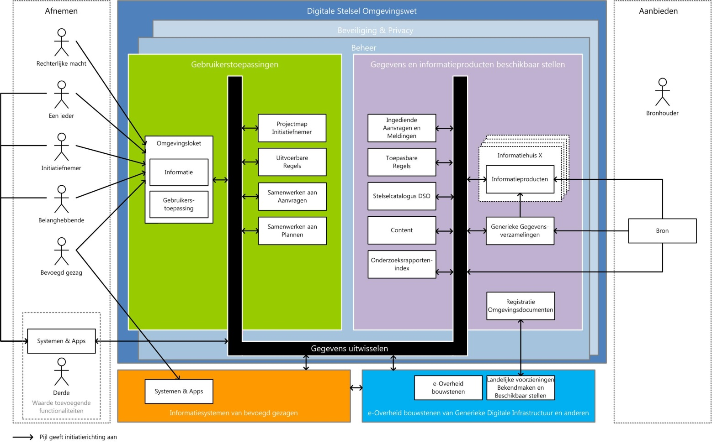
Notes:
Gebruikerstoepassingen (GROEN)
Eén loket
De applicatie, Omgevingsloket online, voor de toegang van gebruikers met de rollen een ieder, initiatienemer en belanghebbende tot alle digitaal beschikbaar gemaakte besluiten en gegevens en tot de digitaal ondersteunde processen.
Uitvoerbare regels
De applicatie voor ontvangen, opslaan en beschikbaar stellen van toepasbare regels die geschikt gemaakt zijn om in het loket getoond te worden als vragenbomen of formulieren.
Samenwerkingsruimte (Indienen, Aanvragen, Projectdossier)
De applicatie voor het aanmaken, bewerken en opslaan van concepten en ingediende aanvragen, meldingen en andere documenten mogelijk maakt, en voor het delen met andere gebruikers.
gegevens en informatieproducten (PAARS)
Stelselcatalogus
De applicatie voor het aanmaken, bewerken, opslaan en verstrekken van informatie over binnen het digitaal stelsel relevante begrippen uit de fysieke leefomgeving en hun onderlinge relaties.
Registratie omgevingsdocumenten
De applicatie voor het ontvangen, opslaan en beschikbaar stellen van omgevingsdocumenten.
Registratie content
De applicatie voor het aanmaken, bewerken, opslaan en verstrekken van informatie aan het loket. Tot content worden zaken gerekend zoals informatie, helpteksten, afbeeldingen en video.
Registratie toepasbare regels
De applicatie voor het ontvangen, opslaan en beschikbaar stellen van naar gestandaardiseerde begrijpelijke regels (voor beslisbomen en formulieren) omgezette Juridische teksten.
Registratie aanvragen en meldingen
De applicatie voor het ontvangen, opslaan en beschikbaar stellen van ingediende aanvragen en meldingen.
Informatiehuizen: Informatieproducten
Informatieproducten zijn ruwe (openbare) gegevens van bronhouders die zijn omgezet naar toegespitste, betrouwbare informatieproducten voor gebruikers.
Generieke gegevensverzamelingen
Generieke gegevensverzamelingen zijn verzamelingen van gegevens die veelvuldig binnen het digitaal stelsel worden gebruikt, maar niet tot één specifiek Informatiehuis behoren, zoals railverkeergegevens, wegverkeer, verkeersregister en populatie gegevens.
Gegevens ontsluiten (ZWART)
Stelselknooppunt
Het stelselknooppunt is het kloppend hart van het digitaal stelsel. Het stelselknooppunt verbindt vraag en aanbod met elkaar. Al de informatie-uitwisseling vraag en aanbod loopt via het stelselknooppunt. Het stelselknooppunt is primair gericht op de informatie-uitwisseling tussen systemen en het garanderen van de betrouwbaarheid van die uitwisseling. Bij de betrouwbaarheid gaat het om zaken als gegarandeerde aflevering en gegarandeerde volgorde van aflevering. Door het gebruik van het stelselknooppunt hoeven afnemers en aanbieders deze complexe zaken niet zelf op te lossen. Het stelselknooppunt verzorgt de informatie-uitwisseling binnen, naar en van het digitaal stelsel.

Slide 8
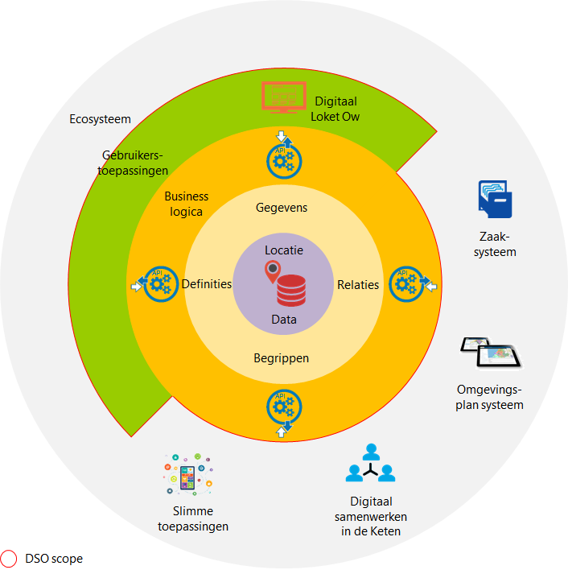
DSO Scope
Figuur 2. Data is de brandstof van het stelsel

Slide 9
Processen ondersteund door het DSO
Vergunningen
Aanvragen
Meldingen
Dwangsommen
Bestuursdwangen
Bestuurlijke Boetes
Proces Verbalen
Wetten
AMvB’s
Ministeriele regelingen
Sepots
Schikkingen
Omgevingsvisies
Plannen en Programma’s
Omgevingsverordeningen
Omgevingsplannen
Waterverordeningen
Projectbesluiten
Omgevings-vergunningen
Ontheffingen
Uitspraken
Afgeronde brieven
Vooraankondigingen
Aanzeggingen PV’s
Onderzoeken, tel-, meet-, en monitoringsgegevens, rekenmodellen
Notes:
Naast de landelijke voorziening die omgevingsdocumenten digitaal ontsluit is er een landelijke voorziening, een Omgevingsloket, waar initiatiefnemers, al dan niet samen met adviseurs en bevoegd gezag, aanvragen en meldingen kunnen voorbereiden en indienen. Het Omgevingsloket biedt uitsluitend procesondersteuning voor het uitvoeren van het indienproces. Het biedt geen procesondersteuning voor het uitvoeren van andere processen in de beleids- en uitvoeringsketen.

Slide 10
STOP - TPOD
STOP/TPOD model oud
Notes:
Informatiemodel
Letop: het centrale informatiemodel in de architectuur is de regelgeving. KOOP / GeoNovum moeten dit nog vaststellen.
Over andere modellen wordt niets gezegd omdat deze reeds bekend worden verondersteld:
Basisregistraties (personen, niet-natuurlijke personen, BAG, Geo)
Zaken
De rol van Linked-data : dit is een technische standaard die voor de ontsluiting en adressering van gegevens objecten van belang is.

Slide 11
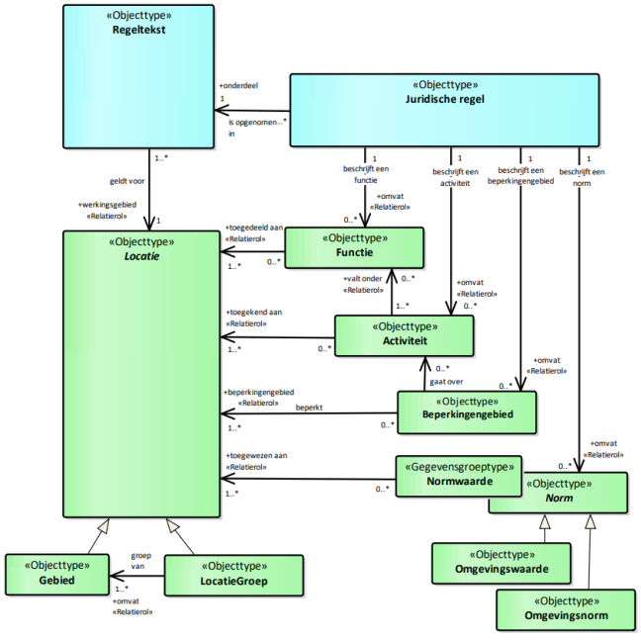
V0.97
STOP/TPOD model nieuw

Slide 12



van
naar
Omgevingsmodel datamodel oud

Slide 13


Slide 14
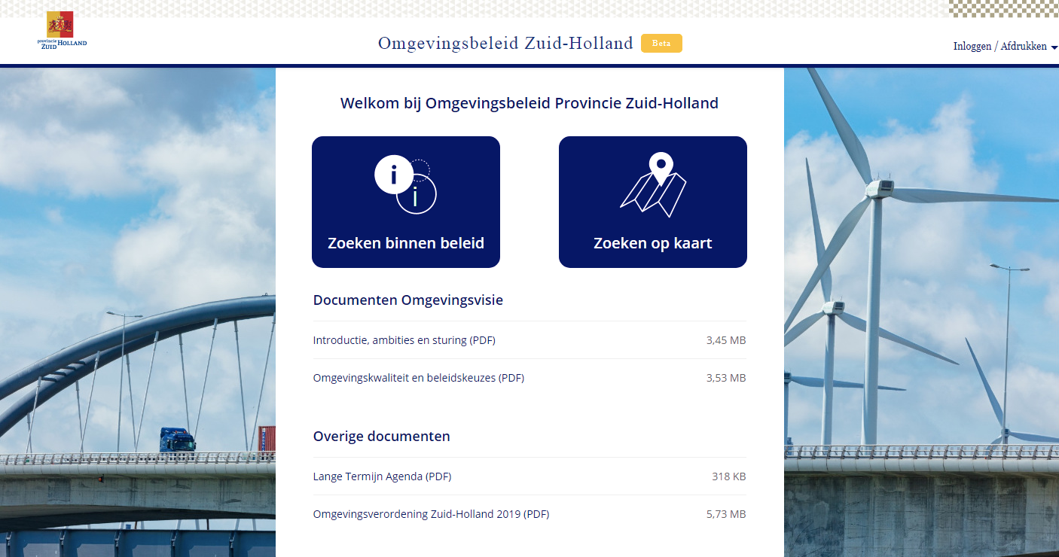

Slide 15
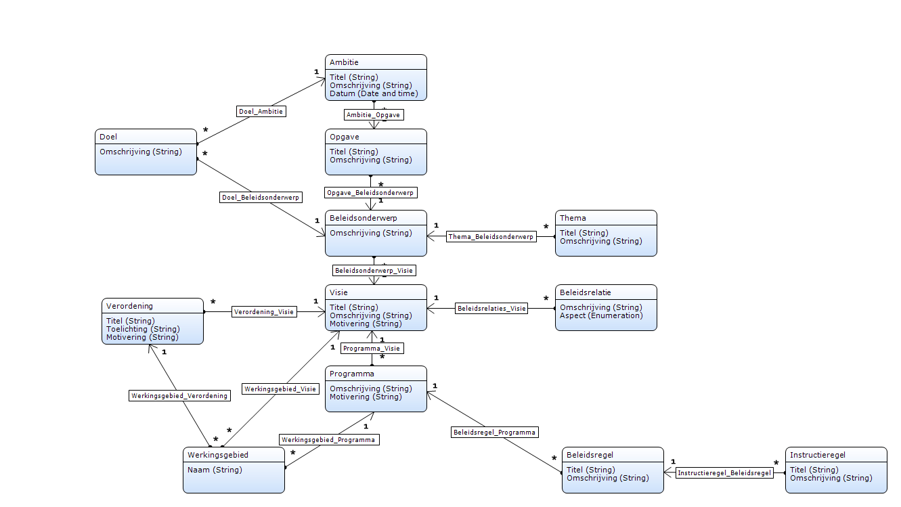
Omgevingsmodel datamodel oud

Slide 16
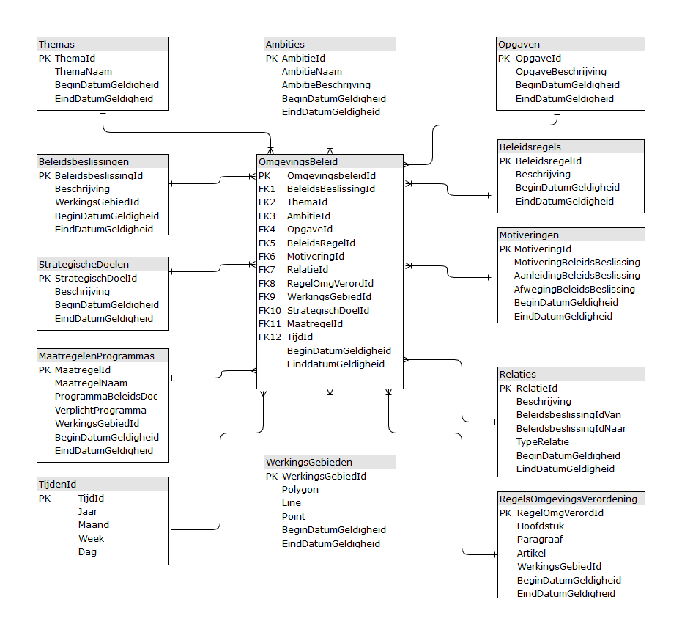
Omgevingsmodel datamodel nieuw – Kimball

Slide 17
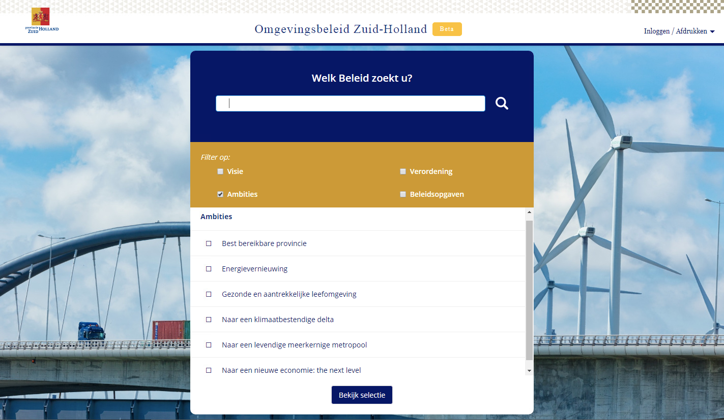

Slide 18
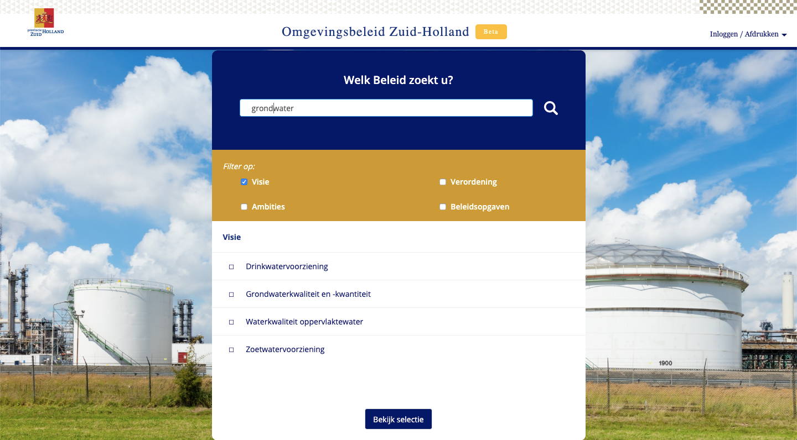

Slide 19
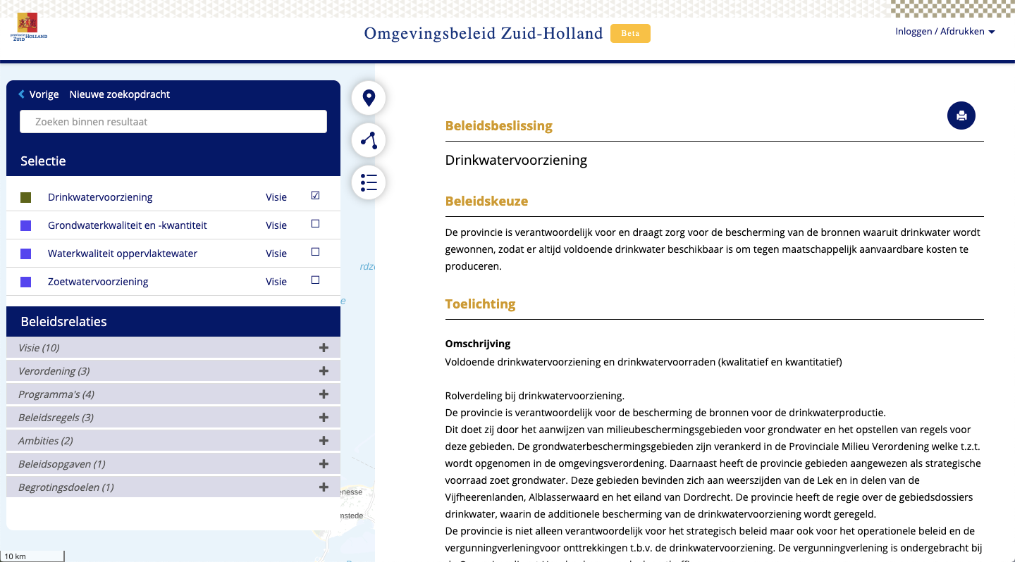

Slide 20
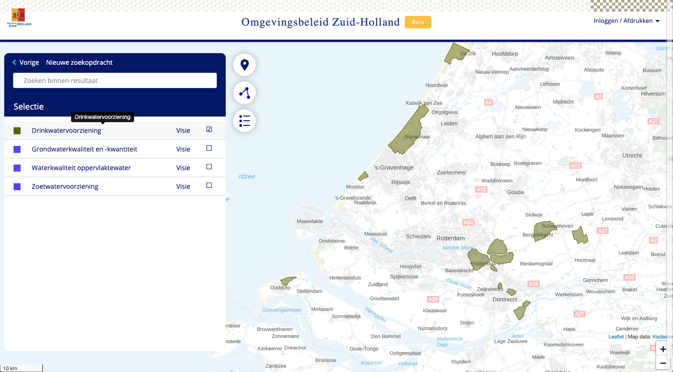

Slide 21
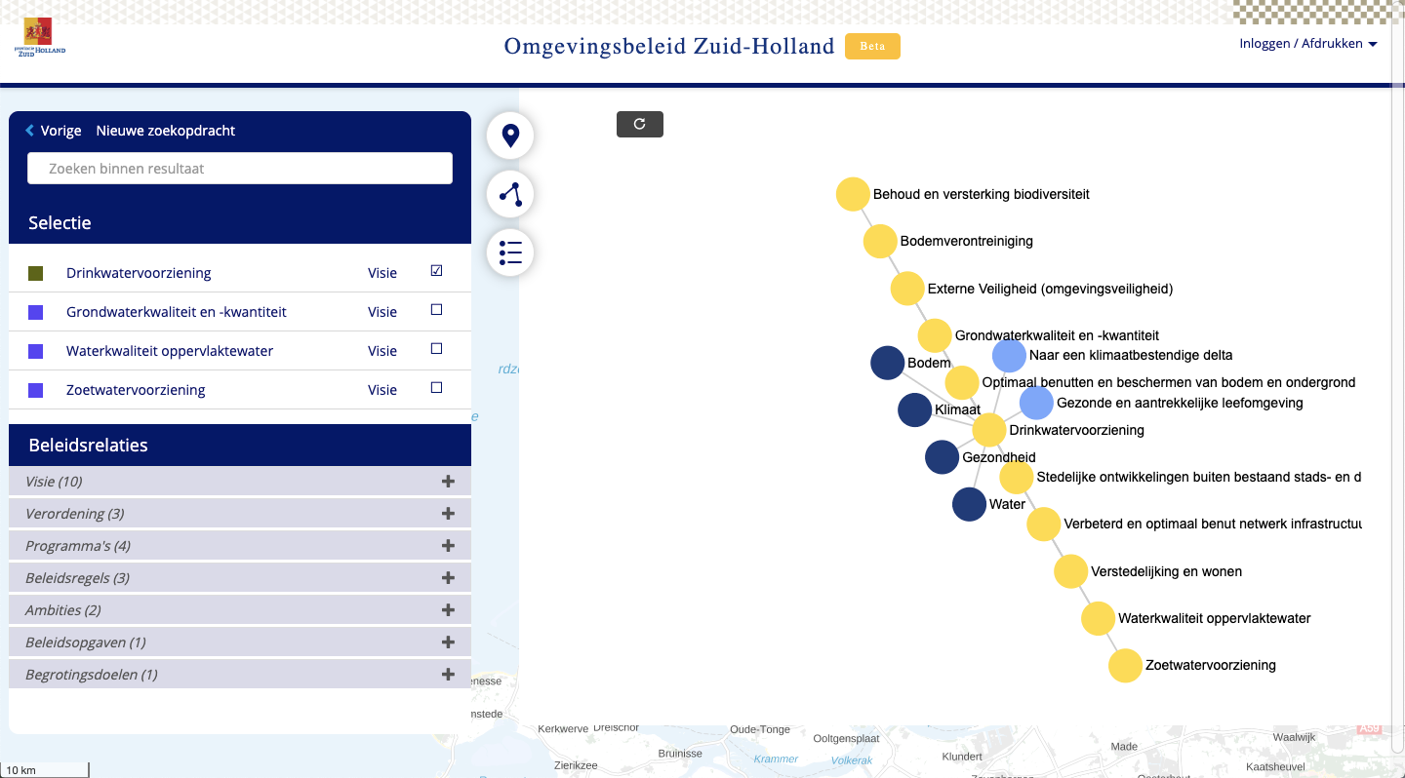

Slide 22
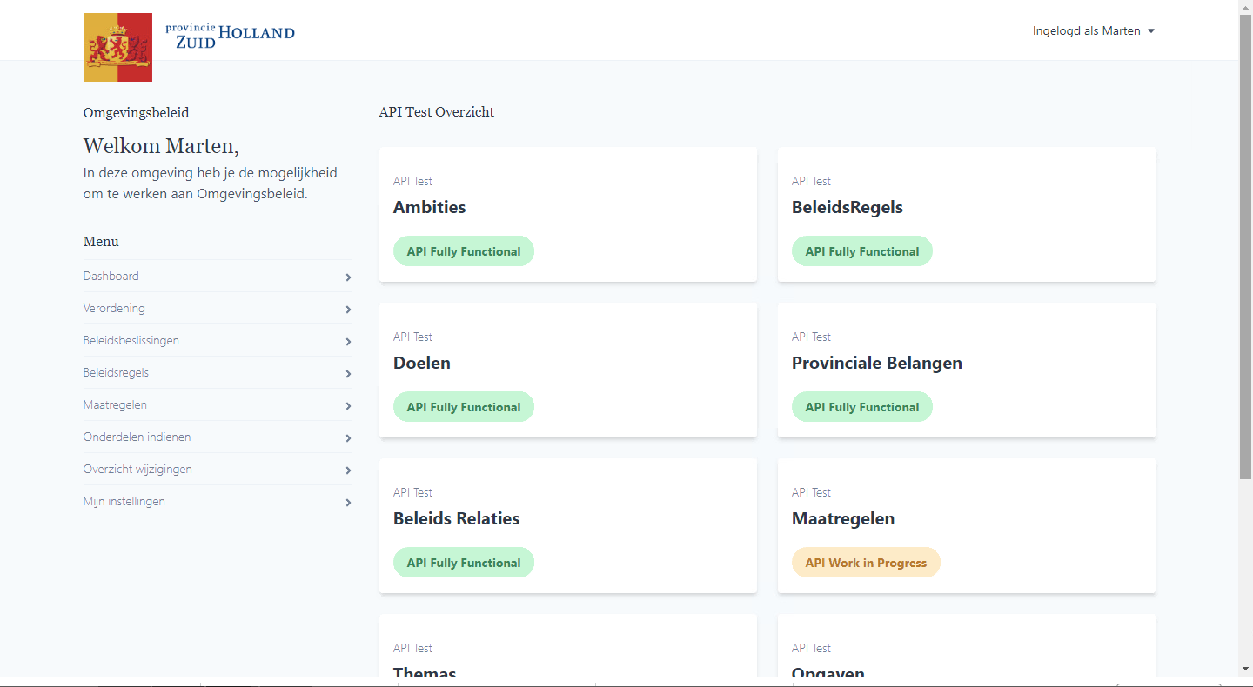

Slide 23
Doelscenario
AD
PZH
Omgevingsbeleid PZH
GEO-services
P
PZH database
Stop/T-POD
synchronisatie
Omgevings-beleid API
IMRO
Was- wordt-berichten
Landelijk systeem Omgevingsbeleid
Landelijke catalogi
Derde apps

Slide 24





Backend main stack
VM’s: Azure Windows VM’s
Programming language: Python 3.6.x
BSD License
Web Framework
MIT License
Schema validation & (de-)serialisation
MIT License
Database Toolkit
GPL2.0
Geoservices
Closed source
Customer infra, not a requirement

Slide 25




Frontend main stack
MIT License (since 2018)
Frontend Framework
MIT License
Form handling
BSD 2 License
Spatial data visualisation
MIT License
CSS Utility Framework

Slide 26
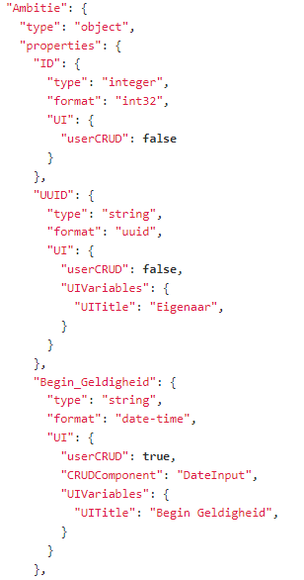
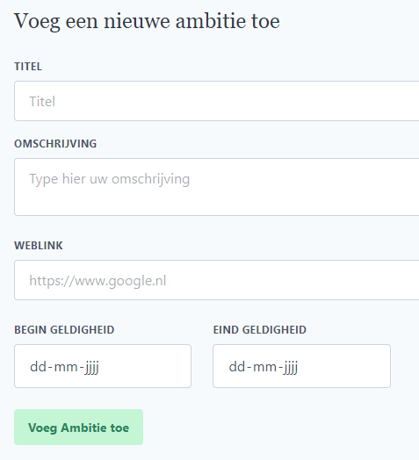
Schema configuration driven
Frontend

Slide 27
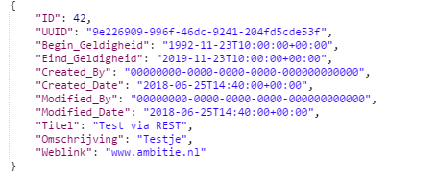
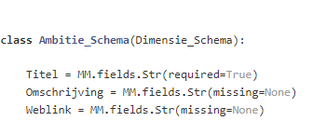
Schema configuration driven
Backend

Slide 28
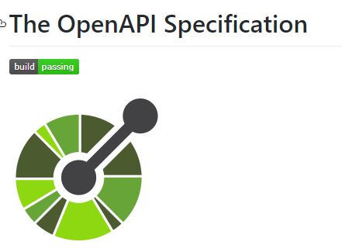
Schema configuration driven
Future integration
Have backend provide data attribute information(OAS)
Frontend handles OAS to generate CRUD interfaces

Slide 29
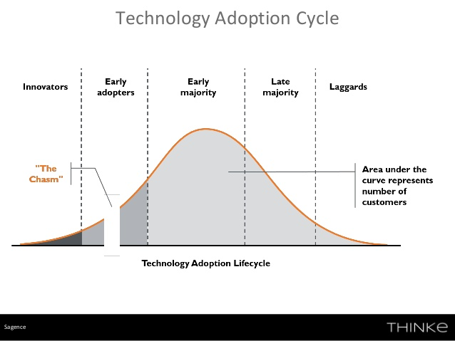
Status (PZH)
*
Notes:
PZH stutus van adoption heden

